Slide 1
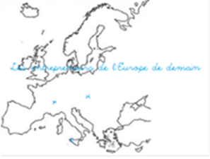
Europski poduzetnici sutrašnjice
Erasmus+ KA2 projekt
rujan 2015. – kolovoz 2017.

Slide 2
Škole partneri
LYCEE SAINT-DENIS, Annonay (Francuska) → koordinator projekta
SREDNJA ŠKOLA KOPRIVNICA
IEFPS MEKA GLHBI, Elgoibar (Španjolska)
ITES "DON LUIGI STURZO", Bagheria (Italija)
JEDU, Ylivieska (Finska)

Slide 3
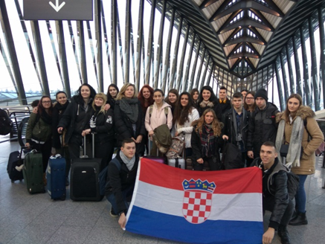
Ciljevi
jačanje osjećaja pripadnosti EU kroz razumijevanje i vrednovanje naše prošlosti
poticanje svjesnosti kod mladih ljudi da su upravo oni europski poduzetnici budućnosti

Slide 4
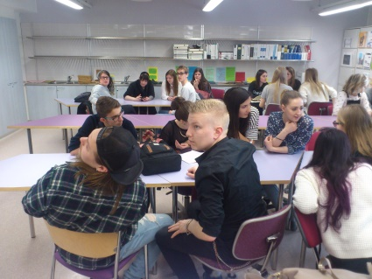
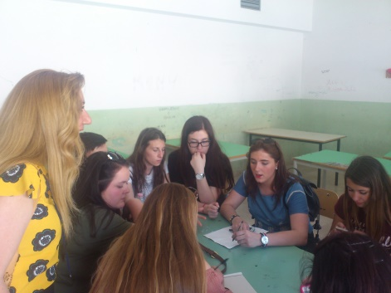
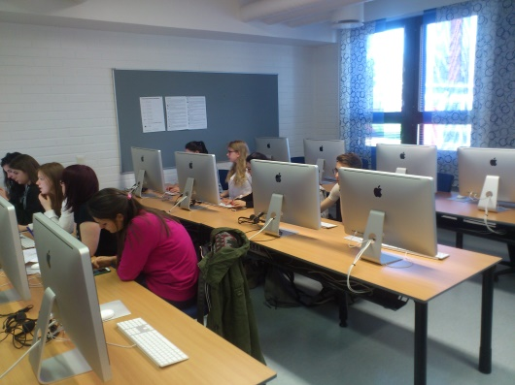
Svrha projekta
razvoj strukovnih i multi-disciplinarnih kompetencija kroz inovativne metode
poticanje uključenosti učenika u demokratske procese
jačanje i promoviranje poduzetništva kod mladih
razvoj jezičnih, digitalnih, društvenih i poduzetničkih vještina

Slide 5
Aktivnosti projekta
Razumijevanje prošlosti za građenje budućnosti
Izgradnja budućnosti na temeljima prošlosti (naše industrijsko naslijeđe)
Stvaranje europskog poduzeća sutrašnjice
Razvoj digitalnog europskog građanstva

Slide 6
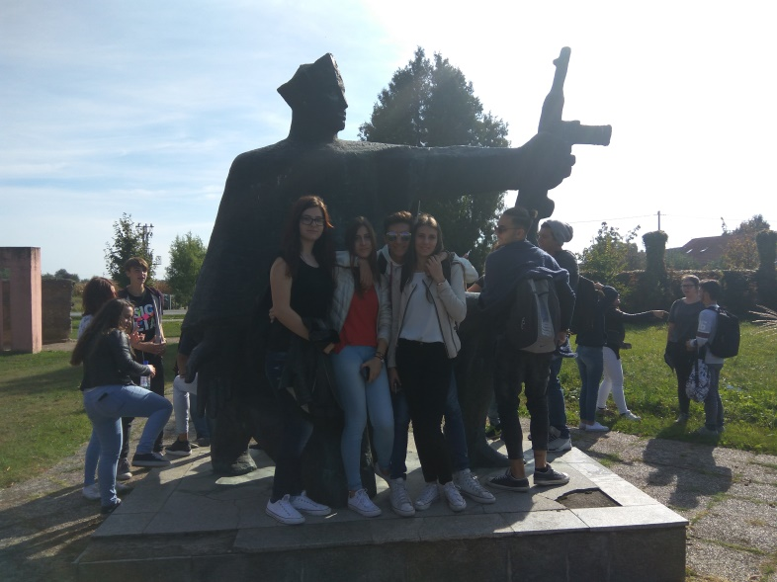
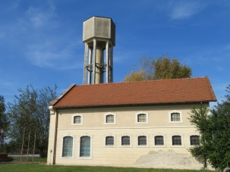
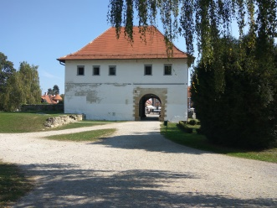
Aktivnost 1 – razumijevanje prošlosti za građenje budućnosti
izvještaj o totalitarnim režimima
učenje o povijesti kako bismo postali svjesniji europske budućnosti i njezinih vrijednosti (demokracija, mir, prava građana)
Rezultati: dokumentarni film, prezentacije o totalitarnim režimima

Slide 7
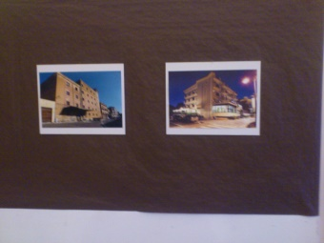
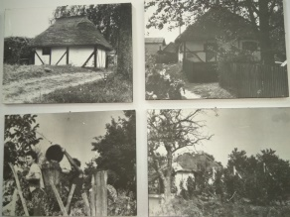
Aktivnost 2 – izgradnja budućnosti na temeljima prošlosti (industrijsko naslijeđe)
jačanje svijesti učenika o očuvanju naslijeđene industrijske arhitekture
poticanje razvoja ideja u svrhu „rehabilitacije“ zastarjele industrijske arhitekture
Rezultati: istraživanje o prenamjeni zastarjele arhitekture, učeničke ideje o prenamjeni stare infrastrukture

Slide 8
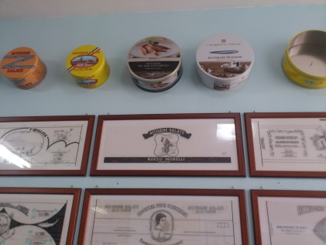
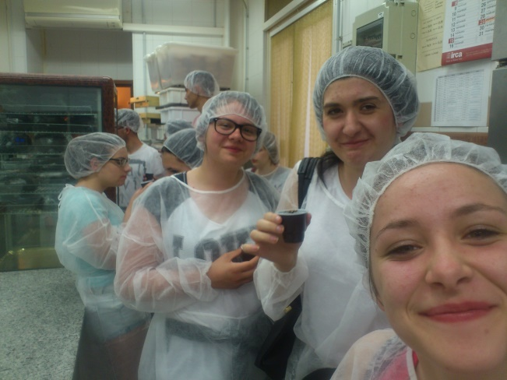
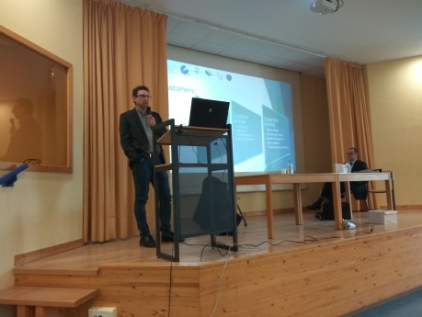
Aktivnost 3 – stvaranje europskog poduzeća sutrašnjice
upoznavanje s poduzetništvom ostalih zemalja partnera
razvoj vlastitog virtualnog poduzeća
Rezultati: osnovano virtualno poduzeće, provedeno istraživanje o sklonosti prema poduzetništvu, izrađene upute za osnivanje poduzeća

Slide 9
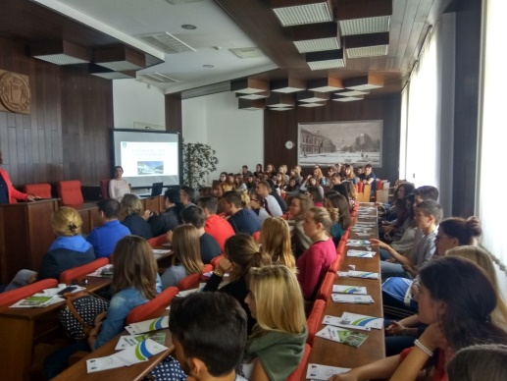
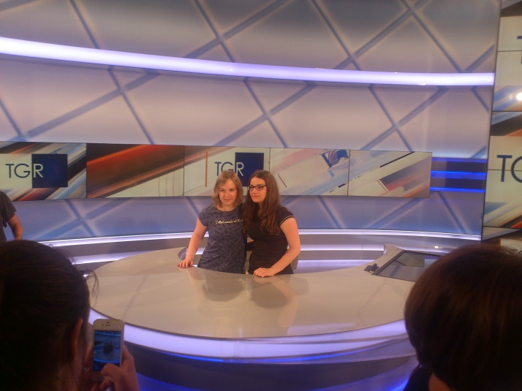
Aktivnost 4 – razvoj digitalnog europskog građanstva
provođenje on-line debata sa svrhom poticanja međusobnog kritičkog razmišljanja
shvaćanje uloge euro-građanina
Rezultati: provedene debate, simulacije sjednica UN-a i EU, provedeno istraživanje vezano uz migrantsku krizu

Slide 10
Mobilnosti
Ylivieska → 1.5.2016.-10.5.2016.
2) Bagheria → 25.5.2016.-3.6.2016.
3) Koprivnica→ 27.9.2016.-6.10.2016.
4) Elgoibar →11.11.2016.-18.11.2016.
5) Annonay → 7.12.2016.-16.12.2016.

Slide 11
Srednja škola Koprivnica
Trg slobode 7
48000 Koprivnica
Kontakt:
http://ss-koprivnica.skole.hr/
srednja.skola.koprivnica4@kc.t-com.hr
tel: 048 621 088
Materijali dostupni na:
http://ss-koprivnica.skole.hr/projekt_europski_poduzetnici_sutra_njice/vijesti
http://mariolatin8.wixsite.com/eps2015

Slide 12
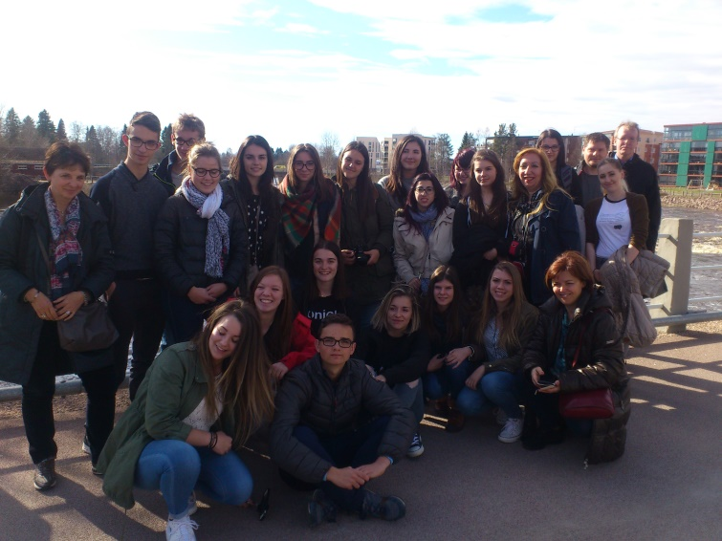
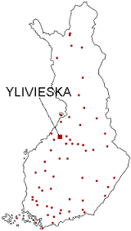
Finska (1.5.2016.-10.5.2016.)
Ylivieska
upoznavanje finskog obrazovnog sustava
posjet uspješnim lokalnim poduzećima (privatni domovi za starije i napuštenu djecu, turističko poduzeće u gradu Kalajoki, prodavaonica ručnih radova,…)
posjet poduzetničkom inkubatoru
muzeji (u svrhu upoznavanja starih načina života)
brojne radionice, prezentacije i izrada roadbook-a

Slide 13
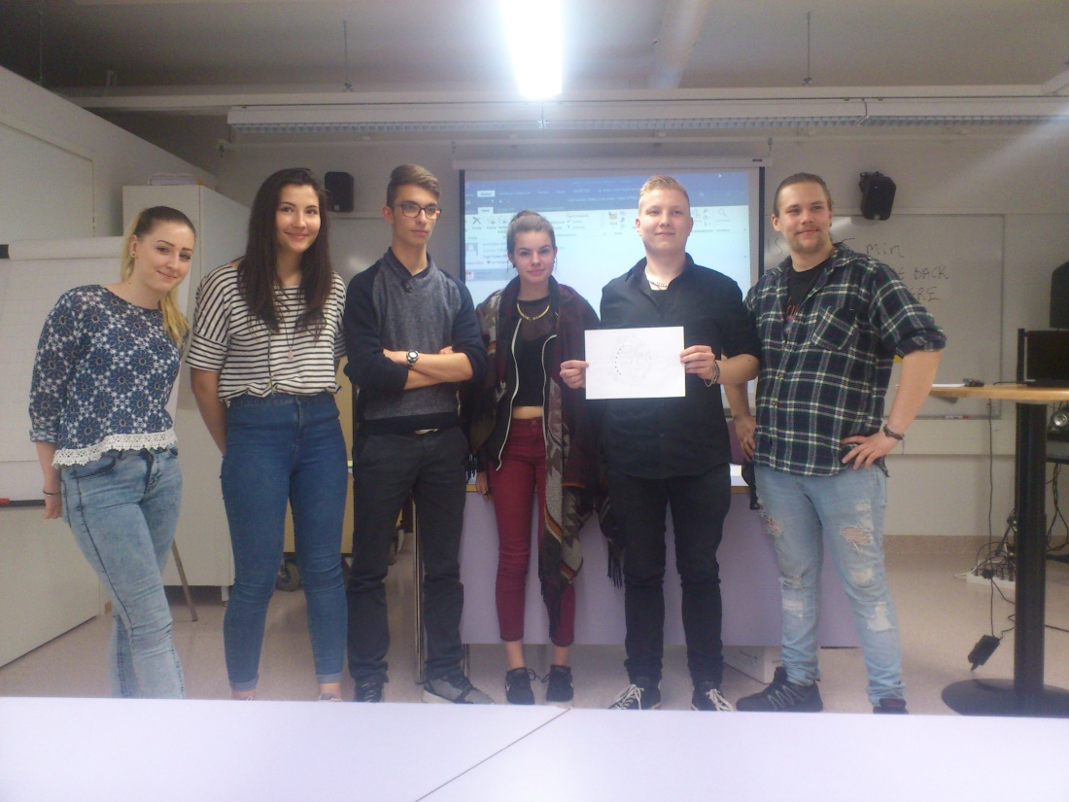
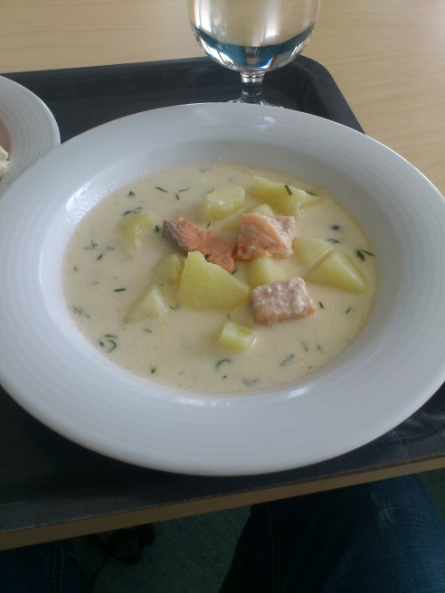
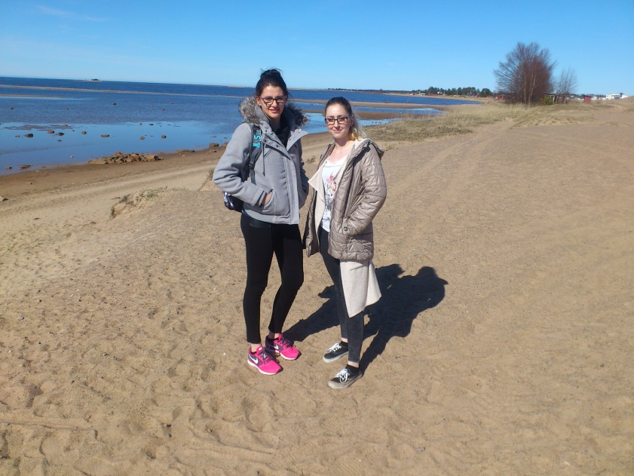

Slide 14
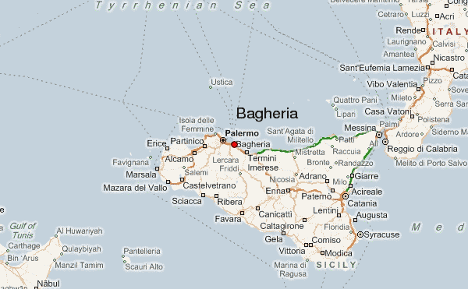
Sicilija (25.5.2016.-3.6.2016.)
Bagheria, Palermo, Catania, Siracusa
posjet arheološkim muzejima, muzeju 2. svjetskog rata i muzeju brodogradnje
posjet uspješnim lokalnim poduzećima (tvornica inćuna, tvornica čokolade,…)
posjet medijskih kuća (RAI 3) i lokalne uprave (Sicilijanski parlament u Palermu, posjet gradonačelniku Bagherije,…)
brojne radionice, prezentacije i izrada roadbook-a

Slide 15
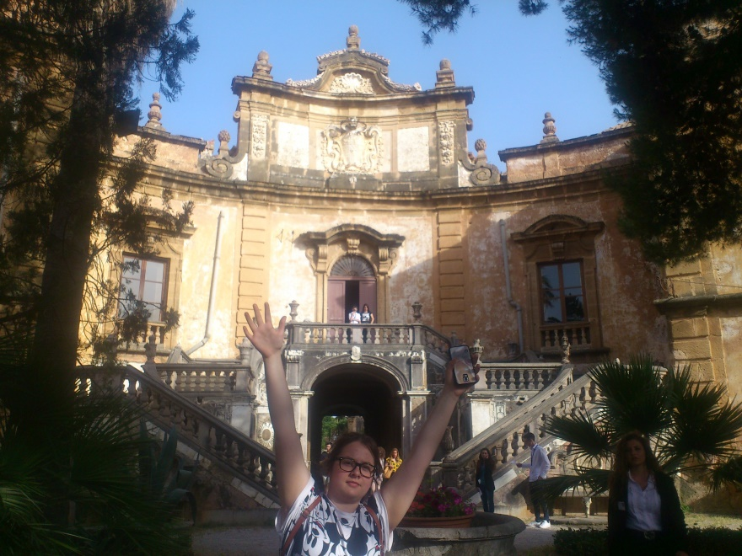
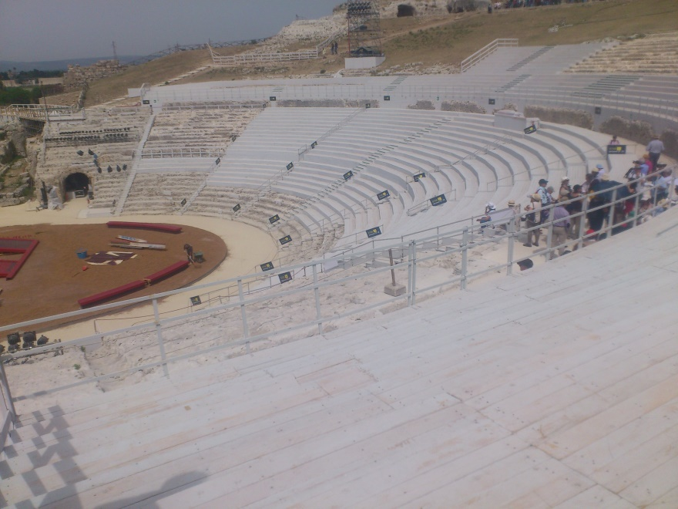
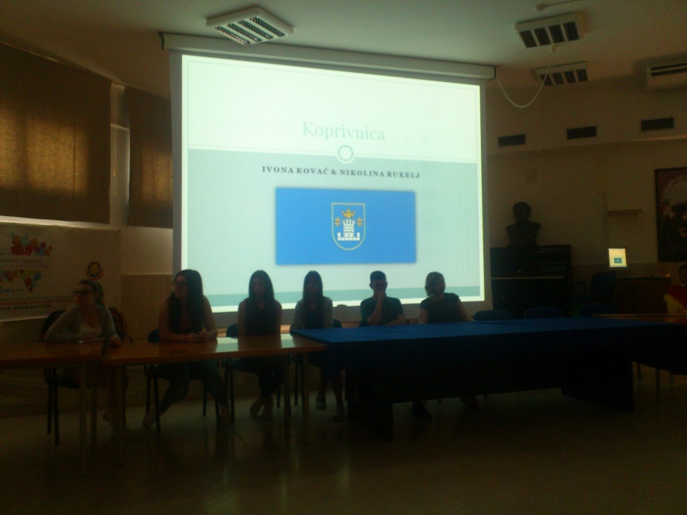
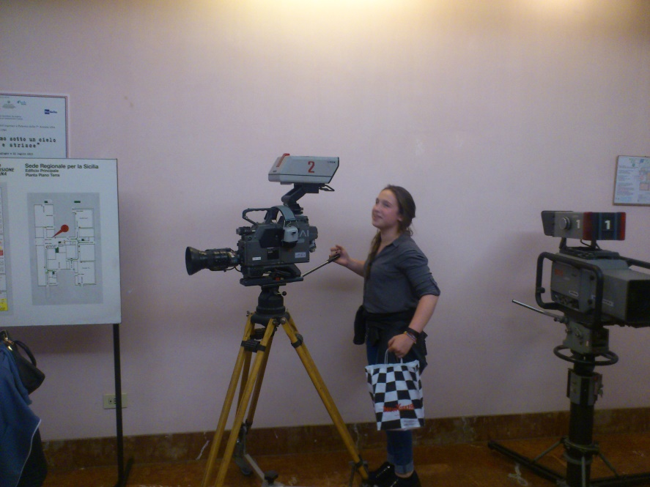
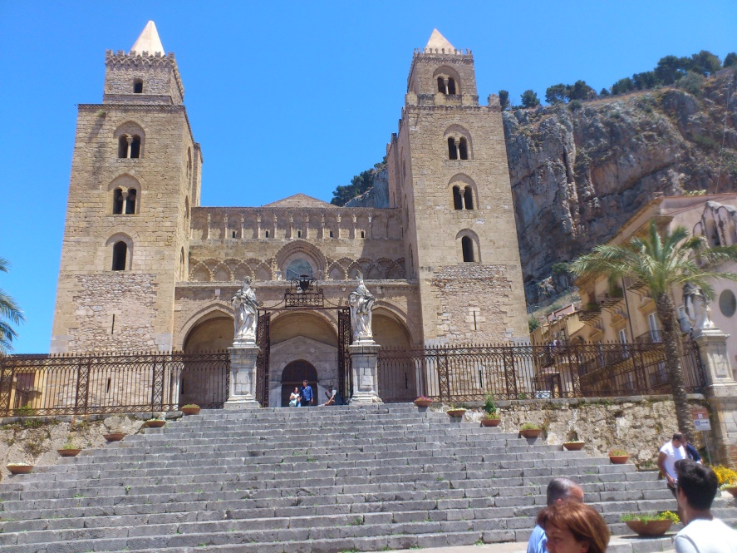

Slide 16
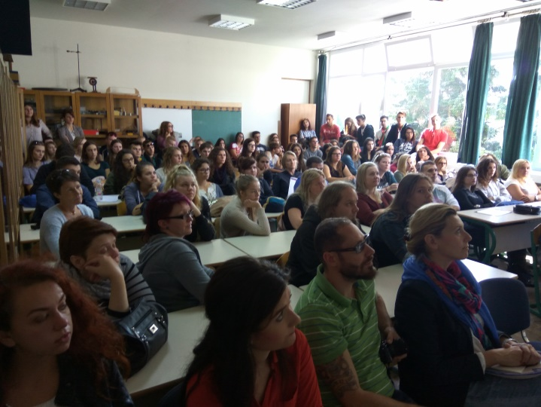
Koprivnica (27.92016.-6.10.2016.)
posjete poduzećima (Podravka, Ericsson Nikola Tesla, tiskara Baltazar, KC poduzetnik, Tehnopark Varaždin)
posjet koprivničkom muzeju i galeriji, Trakošćanu, Varaždinu, Zagrebu, Hlebinama i Jagnjedovcu
gostovanje kod gradonačelnika i župana
brojne radionice, prezentacije i izrada roadbook-a

Slide 17
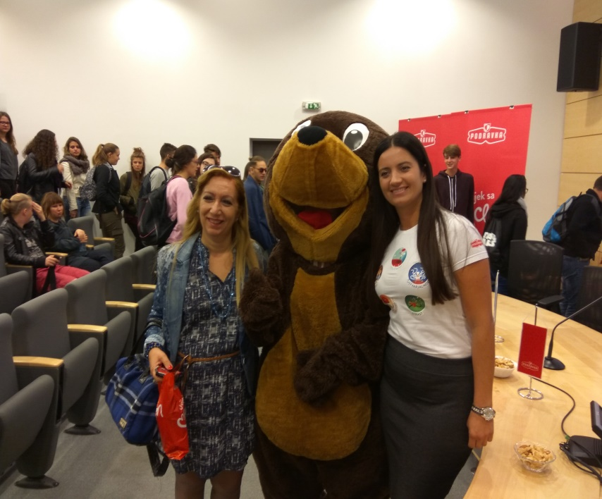
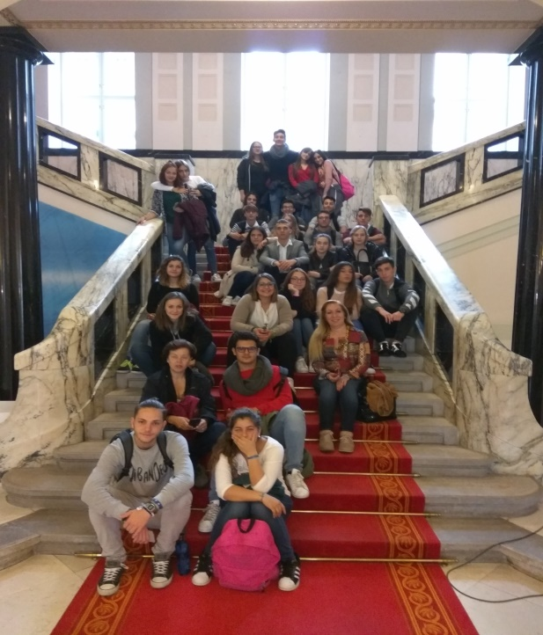
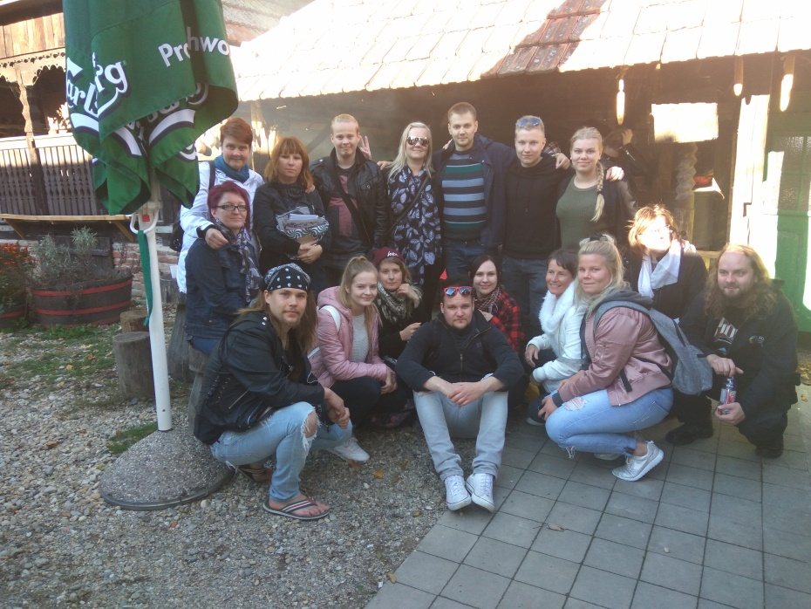
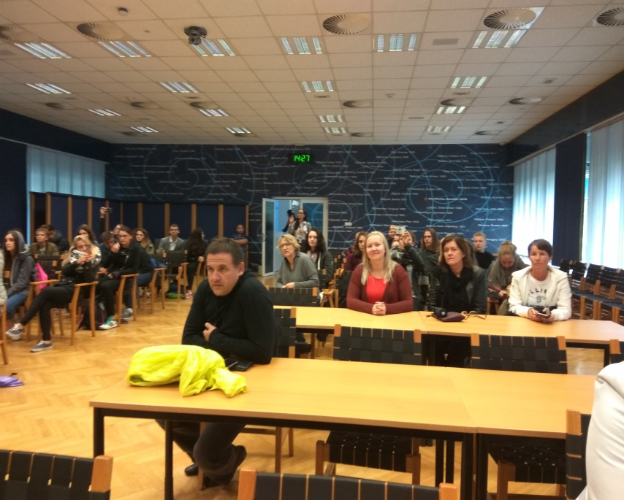
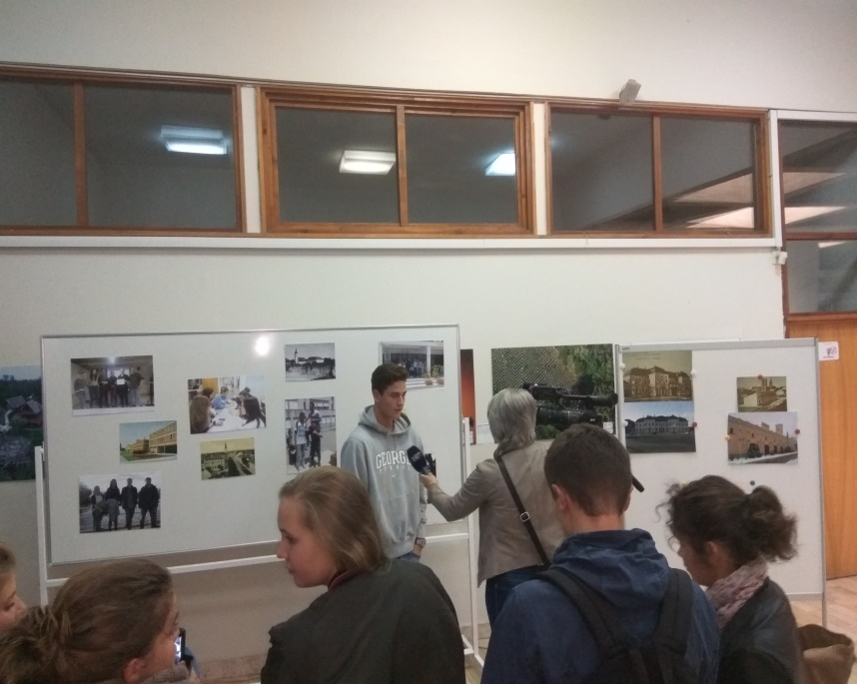

Slide 18
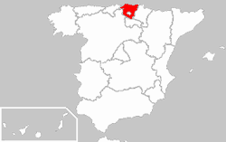
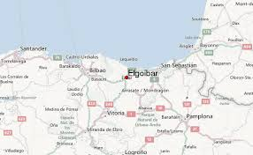
Elgoibar (11.11.2016.-18.11.2016.)
Elgoibar, Bilbao, San Sebastian, Vitoria
upoznavanje s baskijskim obrazovnim sustavom i kulturom
posjete poduzećima
brojne radionice, prezentacije i izrada roadbook-a

Slide 19
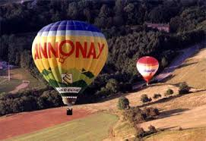
Annonay (7.12.2016.-16.12.2016.)
Annonay, St. Ettiene, Lyon
posjete poduzećima (tvornica kože, tvornica čokolade, tvornica papira,…) i sudjelovanje na predavanjima vezanim uz poduzetništvo
posjete povijesnim znamenitostima i lokalitetima
brojne radionice, prezentacije i izrada roadbook-a

Slide 20
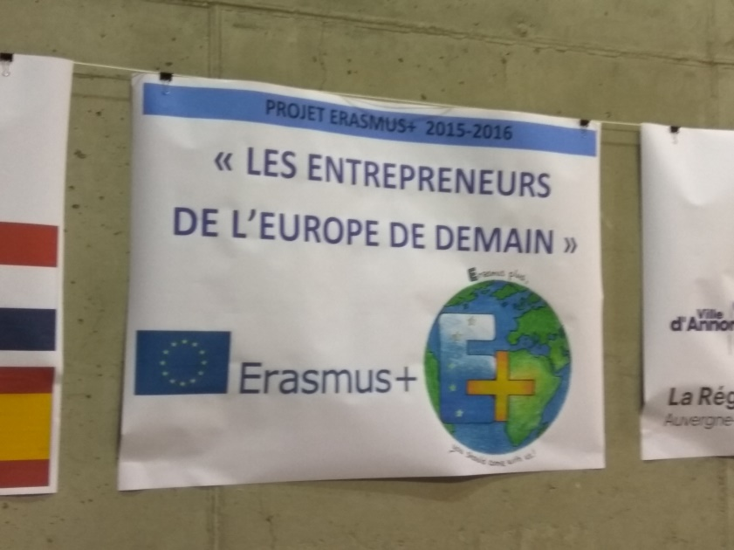
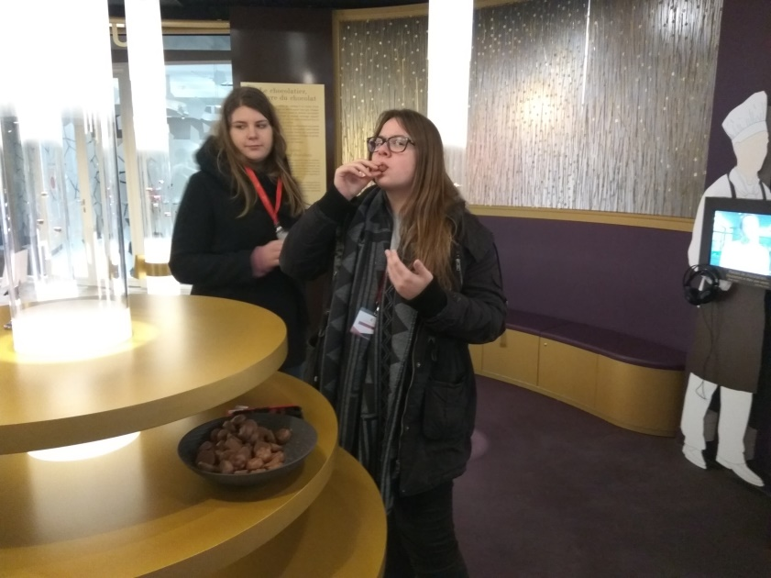
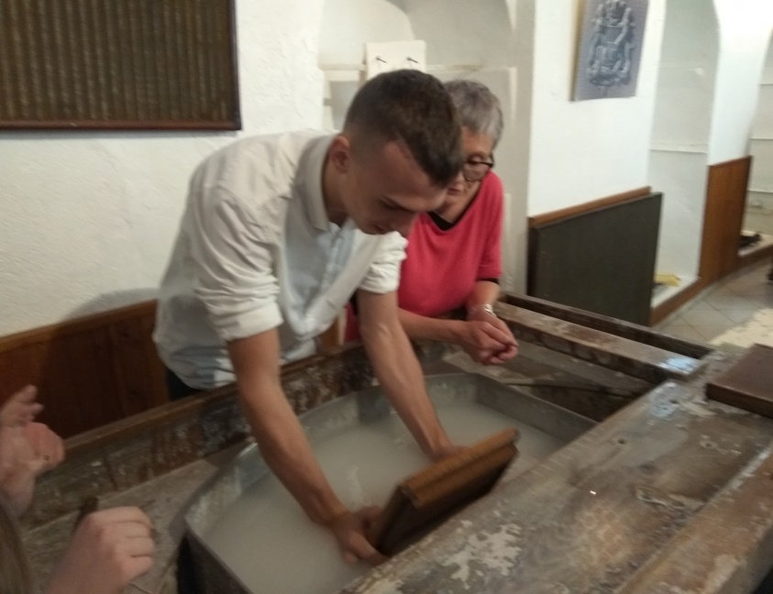
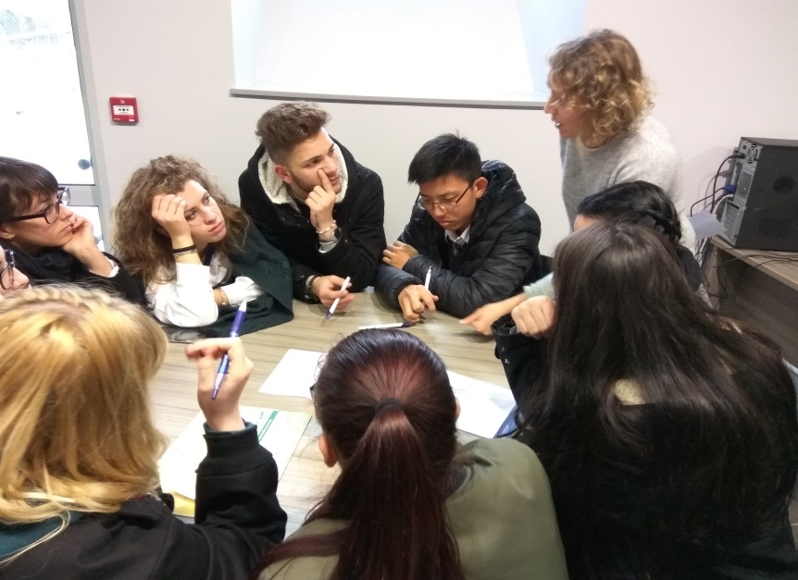
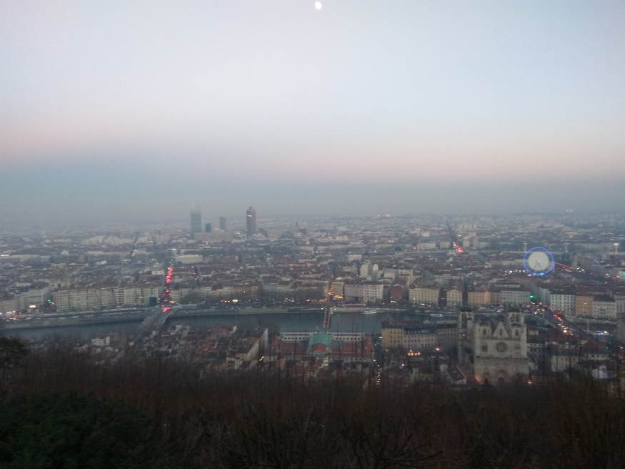

Slide 21
PITANJA?

